Slide 1
УО ’’Гомельский государственный университет имени Франциска Скорины’’
Физический факультет
Гомелю родному посвящается
Автор проекта: Нельп Иван Сергеевич , студент группы Ф-24пр
Контактный телефон:+375291395832

Slide 2
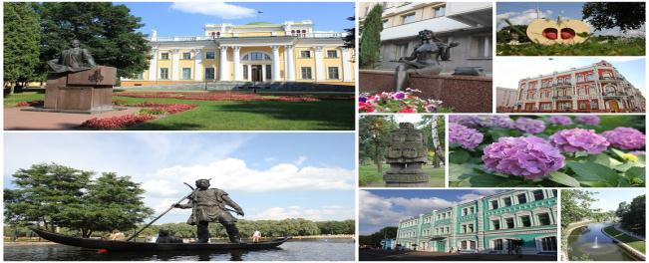
Достопримечательности Гомеля

Slide 3
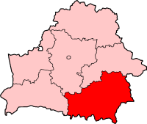
Краткие сведения
Гомельская область расположена на юго-востоке Беларуси, граничит с Брянской областью России, Киевской, Черниговской и Житомирской областями Украины.
Территория Гомельщины - 40,4 тыс. кв. км. Зеленое одеяло лесов окутывает треть области, а крупные реки - Днепр, Сож, Березина и Припять - важные судоходные артерии Беларуси.
На территории области расположены Национальный парк "Припятский" и Полесский радиационно-экологический заповедник.
Предметы древнего искусства бережно хранят в 23 музеях, а двери 4 театров и филармонии гостеприимно распахнуты для желающих приобщиться к прекрасному в течение всего театрального сезона.

Slide 4
Гомель Краткие сведения из истории
Гомель (летописный Гомий, Гомей и, Гомин, Гомь, Гомье) возник в конце I тысячелетия н.э. на земле радимичей. Его детинец располагался на мысу, образованном правым берегом реки Сож и левым берегом впадающего в Сож ручья Гомиюк. С севера и запада к детинцу примыкал окольный город, вокруг которого формировались посады.
Впервые Гомель упоминается в Ипатьевской летописи как владение черниговского князя и князя Игоря Ольговича. До начала XIII в. Гомель был одним из крупнейших городов на земле радимичей.
В 1670 г. город получил магдебургское право.
В 1772 г. в результате первого раздела Речи Посполитой Гомель включён в состав Российской империи.

Slide 5
В 1834 г. продали Гомель генералу-фельдмаршалу И. Ф. Паскевичу-Эриванскому. В 1755 г. в городе проживало 5 тыс. жителей.
В 1850 г. через Гомель была проложена шоссейная дорога Петербург - Киев и первая в России телеграфная линия Петербург - Севастополь. В 1854 г. к Гомелю присоединён заштатный город Белица как предместье (ныне Новобелицкий район Гомеля), в 1856 г. пожалован городской герб.
В 1873 г. через Гомель проложены участки Либаво-Роменской, в 1888 г. - Полесских железных дорог.
В 1926 г. в результате второго укрупнения БССР Гомель вошёл в состав Беларуси. В 1940 г. в городе насчитывалось 144 169 жителей

Slide 6
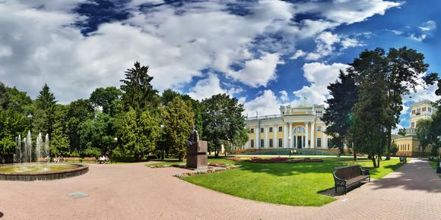
Что посмотреть в Гомеле? Прежде всего, парк! Заложен он был в конце XVIII века графом Румянцевым, по приказу которого здесь был возведен и дворец.

Slide 7
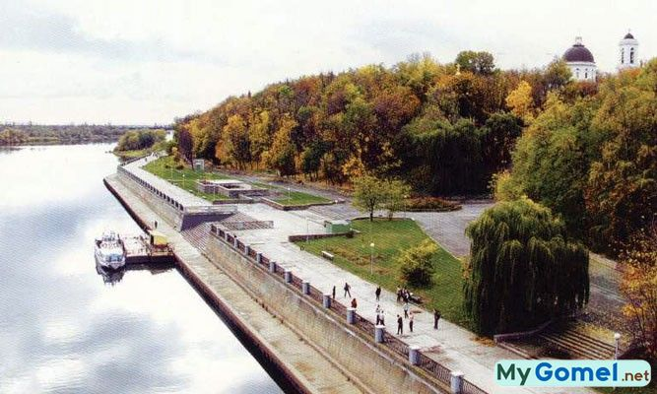
Ансамбль растянулся на 800 метров вдоль правого берега реки Сож. Помимо дворца здесь можно встретить: собор святых Петра и Павла, усыпальницу семьи Паскевичей, а также парковые зоны.

Slide 8
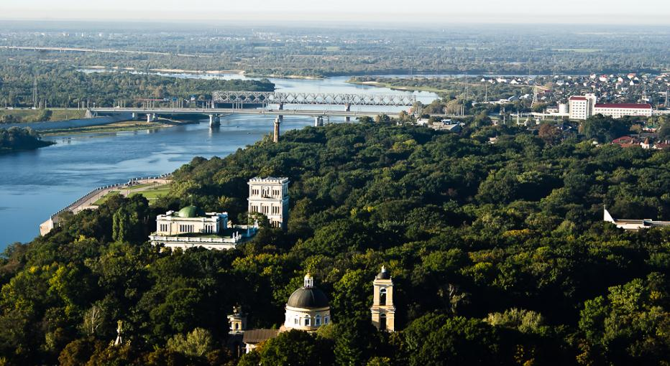
Общая площадь - 25 гектаров. Одно из главных его достоинств - удачно скомпонованные в общие группы различные породы деревьев, что усиливает их восприятие.

Slide 9
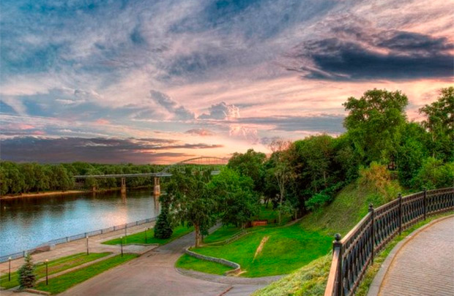
Гомельскому дворцово-парковому ансамблю, конечно, далеко до архитектуры Петергофа, но гомельский собрат все равно держит марку. Он включает в себя несколько памятников природы, истории и археологии

Slide 10
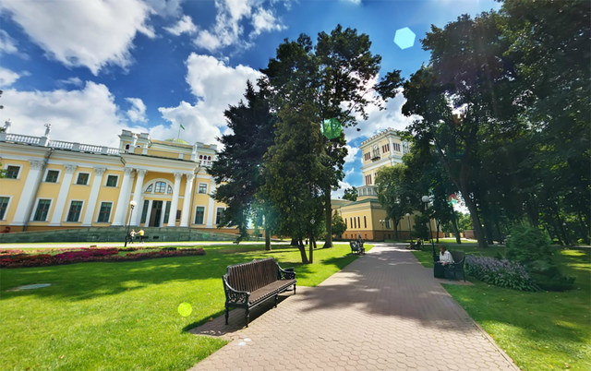
Выглядит ансамбль очень красиво. Почти все постройки датируются 19 веком. Здесь можно провести целый день, прогуливаясь из дворца в собор и отдыхая в уютном парке.

Slide 11
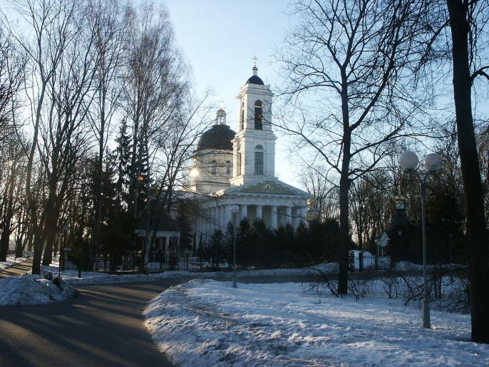
Петропавловский собор — православное культовое сооружение, находящееся в парке Гомеля, входит в Гомельский дворцово-парковый ансамбль.

Slide 12
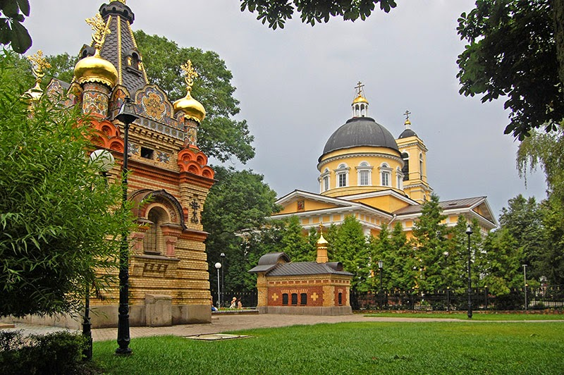
Собор заложен протоиереем Иоанном Григоровичем 18 октября 1809 года во владении Н. П. Румян-цева, строили его порядка 15 лет в стиле классицизма

Slide 13
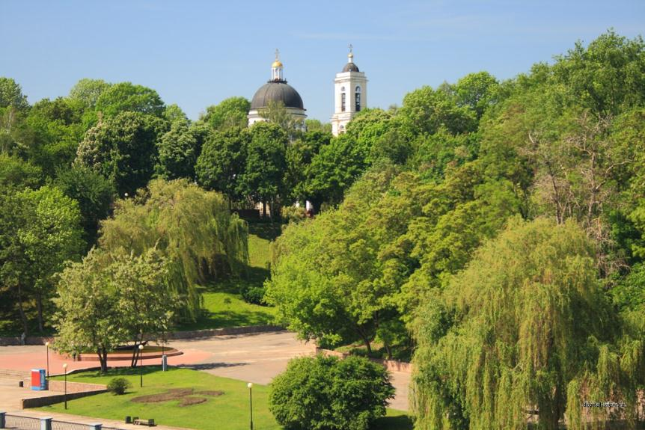
Размещается на высоком мысу над Сожем и виден издалека.

Slide 14
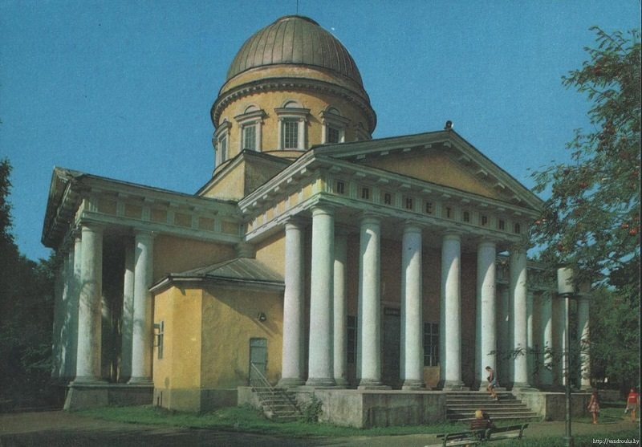
Окончательно строительство завершилось в 1824 году

Slide 15
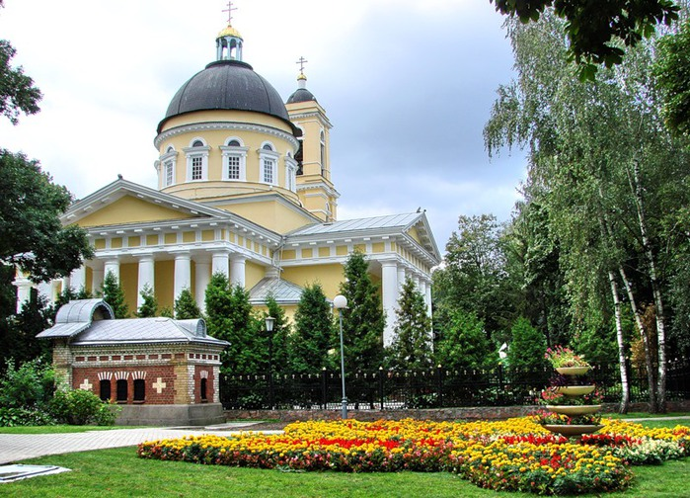
После прихода к власти большевиков собор был закрыт, однако работал несколько лет во время Великой Отечественной войны.

Slide 16
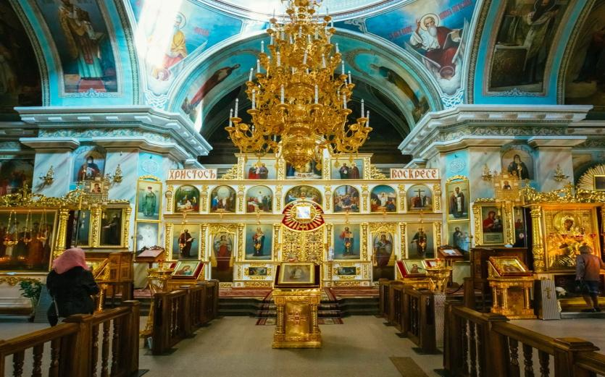
Советская власть не пыталась его разрушить — в здании открылся планетарий. Видимо, чиновники решили, что раз бога не увидеть, так хоть на звезды посмотрим

Slide 17
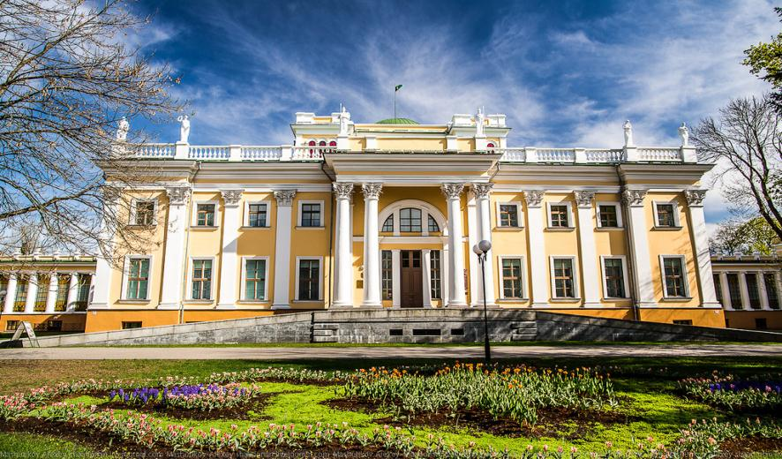
Это известнейший дворец генерал-фельдмаршала Петра Румянцева

Slide 18
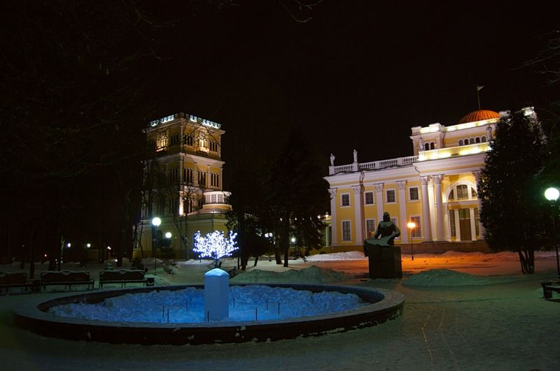
Над дворцом трудились видные архитекторы 19 века — Бланк, Мосцепанов, Алексеев.

Slide 19
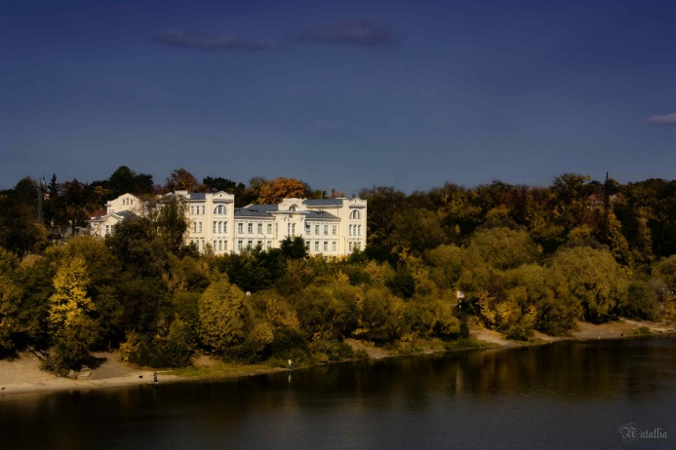
Здание находится на крутом берегу реки Сож, откуда открывается очаровательный вид

Slide 20
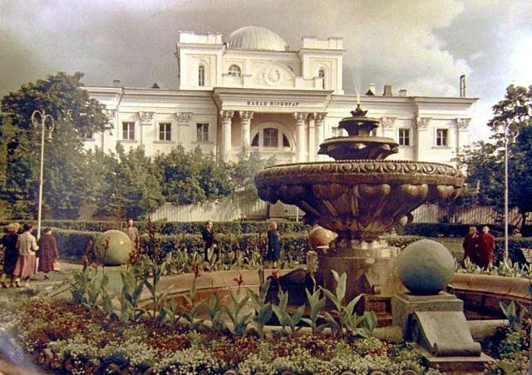
После смерти Румянцева дворец стал постепенно превращаться в музей.

Slide 21
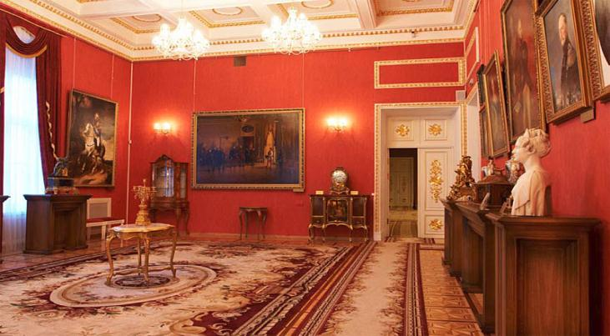
В здании были собраны редкие коллекции искусства, которые больше подходили для всеобщего обозрения. Чем для личного удовольствия.

Slide 22
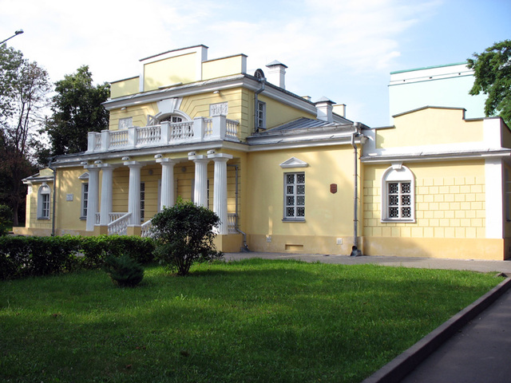
Ещё одна достопримечательность Гомеля это Охотничий домик — летняя резиденция графа Румянцева, хотя его семья никогда не интересовалась охотой. Видимо, так его прозвал народ. Название закрепилось и осталось до наших дней.

Slide 23
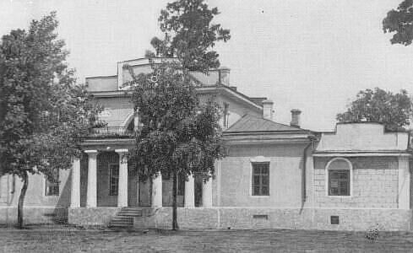
Так он выглядел в 1977 году

Slide 24
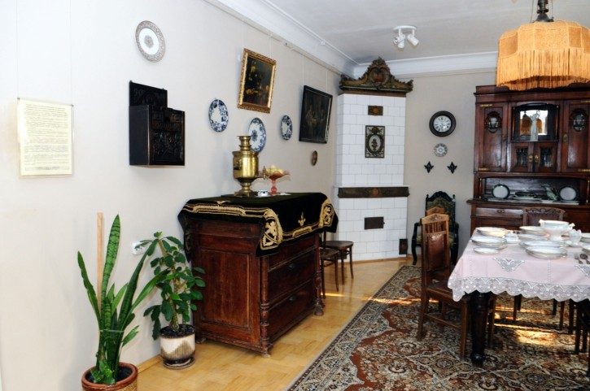
Это деревянный дом, в котором сохранены мебель и предметы быта 19 века. Здесь собраны уникальные коллекции часов, картин и зеркал.

Slide 25
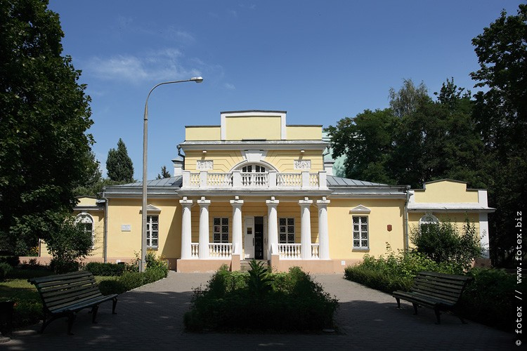
Охотничий домик использовался в основном для летнего проживания. Тогда он находился на окраине дворца, а дальше начинались бескрайние поля и леса. Вероятно, это и стало причиной столь необычного названия особняка.

Slide 26
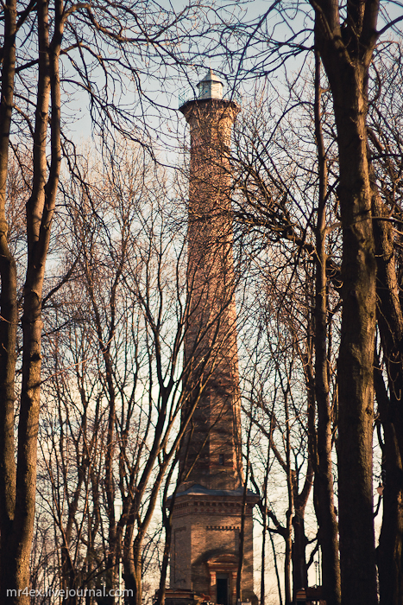
Башня обозрения представляет собой приспособленную под парковый объект трубу бывшего сахарного завода князей Паскевичей, построенного в первой половине XIX века.

Slide 27
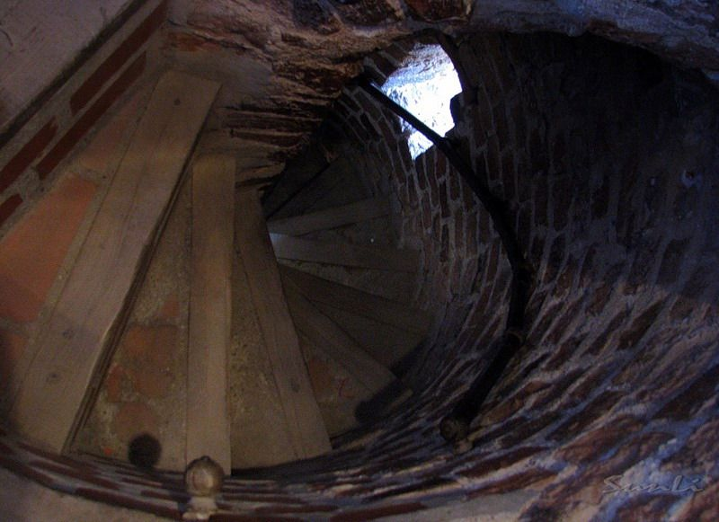
Башня обозрения имеет высоту 42 м, внутри оборудована винтовой лестницей, служащей для подъема на смотровую площадку. Является популярным объектом для посещения гомельчанами и гостями города.

Slide 28
Гомельские фонтаны
С приходом лета, а особенно – жарких дней, в шумных и пыльных городах возрастает популярность фонтанов. Их брызги освежают в знойную погоду, а сами они являются важным элементом зоны отдыха.

Slide 29
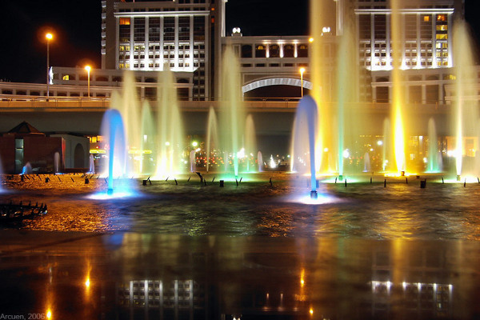
В последние годы в Гомеле возвращают к жизни старые фонтаны и устанавливают более новые.

Slide 30
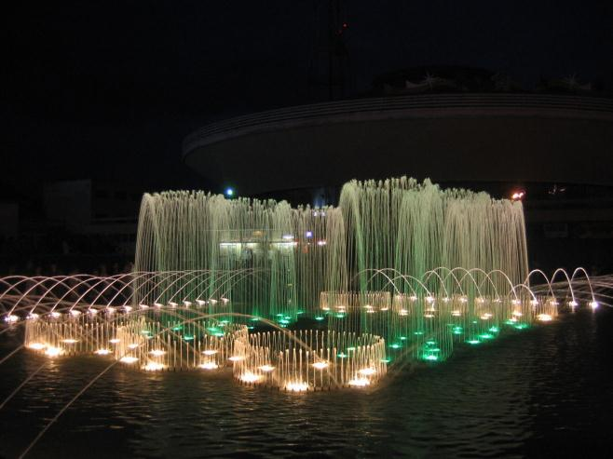
Самый популярный фонтан в Гомеле стоит возле цирка

Slide 31
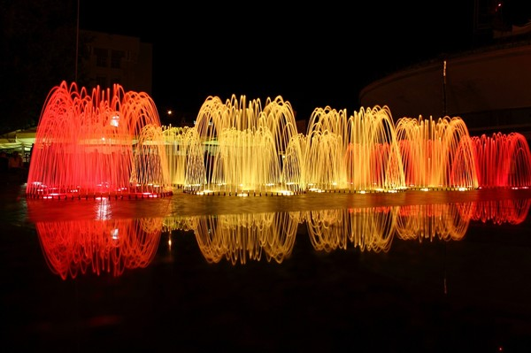
Этот фонтан красиво меняет цвета вечером.

Slide 32
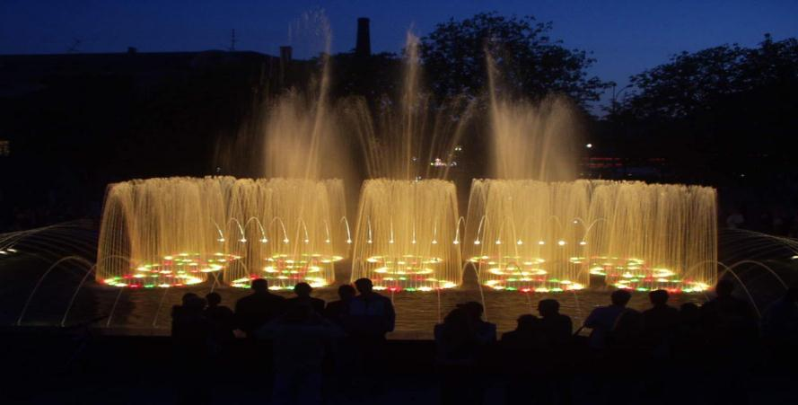
А так же является популярным местом для встреч у жителей города

Slide 33
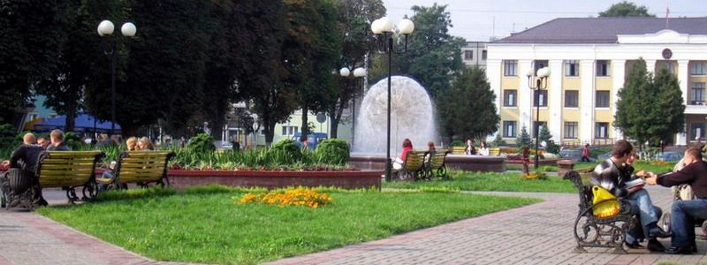
В городе Гомеле насчитывается около 11 фонтанов, большинство из них размещены, как правило , в центре города.

Slide 34
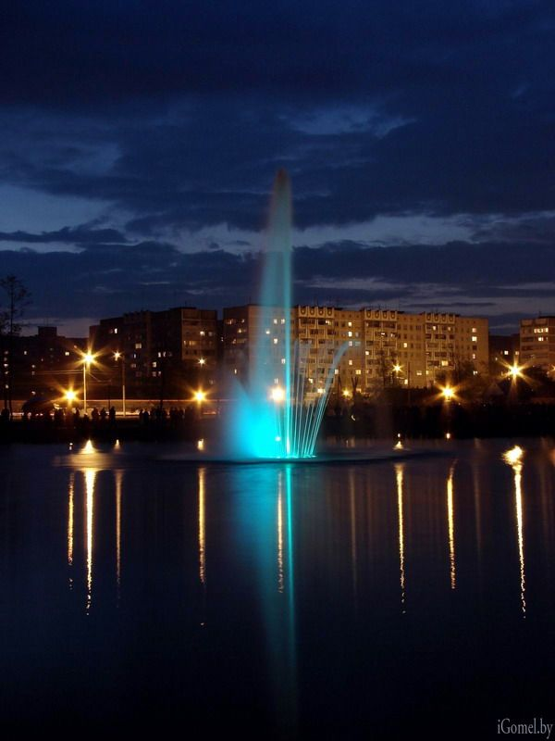
Зона отдыха «Пруды», Новобелицкий район.

Slide 35
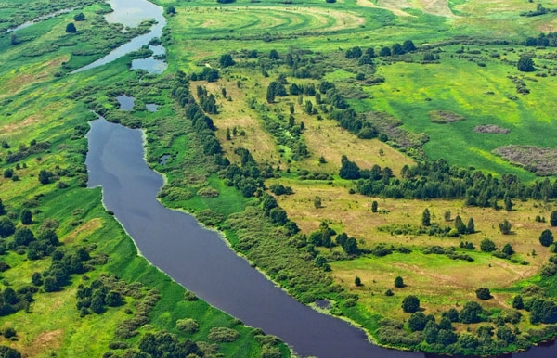
Республиканский биологический заказник «Днепро-Сожский»

Slide 36
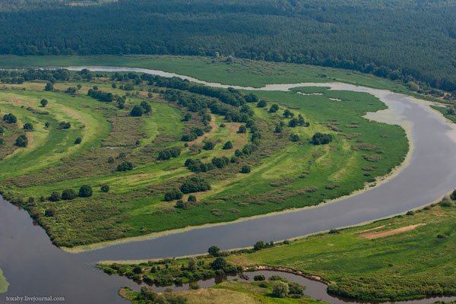
Расположен на юго-востоке Республики Беларусь в междуречье двух крупных рек Беларуси Днепра и Сожа на территории Гомельской области.

Slide 37
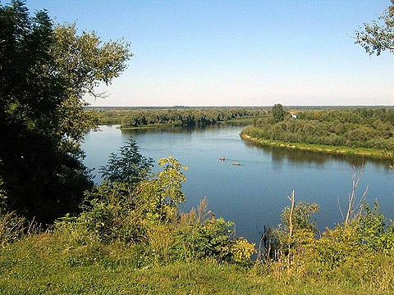
Большое многообразие лесных, травяных, прибрежно-водных и водных экосистем обусловили богатство флоры и фауны заказника.

Slide 38
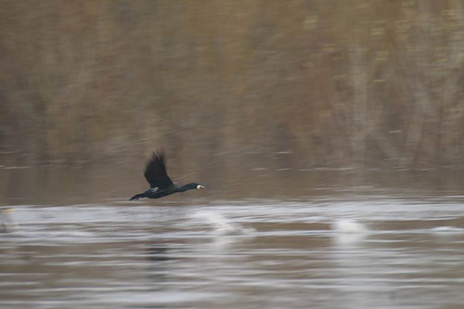
Заказник богат не только разнообразной флорой и растительностью, но и представителями животного мира.

Slide 39
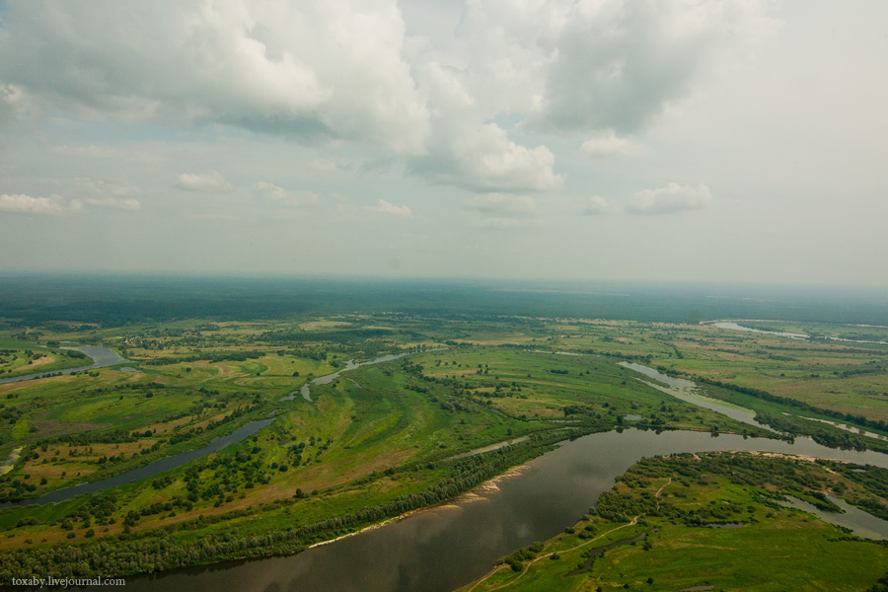
В общем балансе территории заказника площади под естественной растительностью (лесами, лугами, лесными болотами, кустарниками и водами)занимают около 12 тысяч гектаров, или 80% территории.

Slide 40
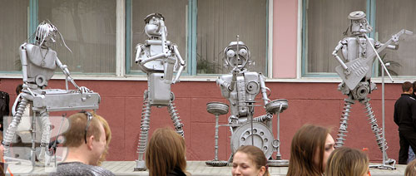
Скульптуры Гомеля
В Гомеле отличные скульптуры, разнообразные, удивительные и порой пугающие

Slide 41
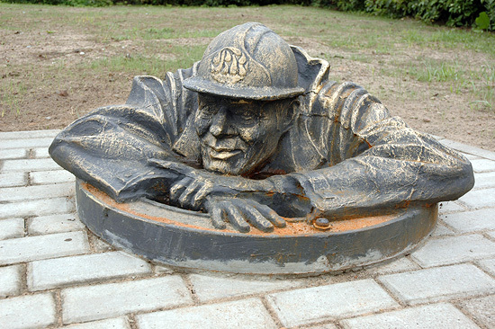
Памятник водопроводчику, вылезающего из-под земли посреди улицы, можно встретить во многих городах. Но только в Гомеле с ним хочется поговорить о жизни =)

Slide 42
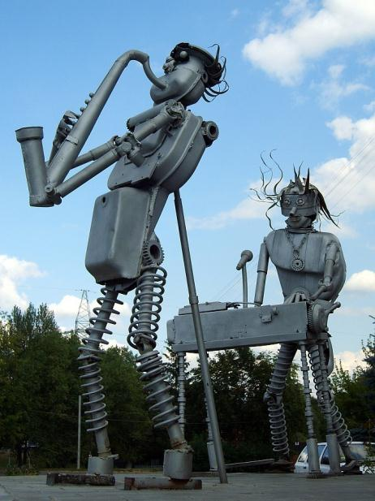
В отдельных местах Гомеля роботы уже успешно заменяют живых музыкантов. Скоро во всех ночных клубах!

Slide 43
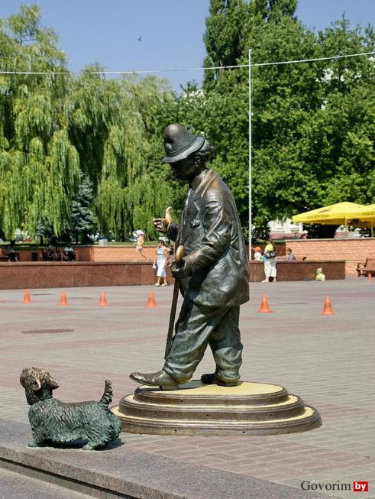
Еще одна известная скульптура города — клоуна Карандаша, Михаила Румянцева. Карандаш стоит недалеко от местного цирка.

Slide 44
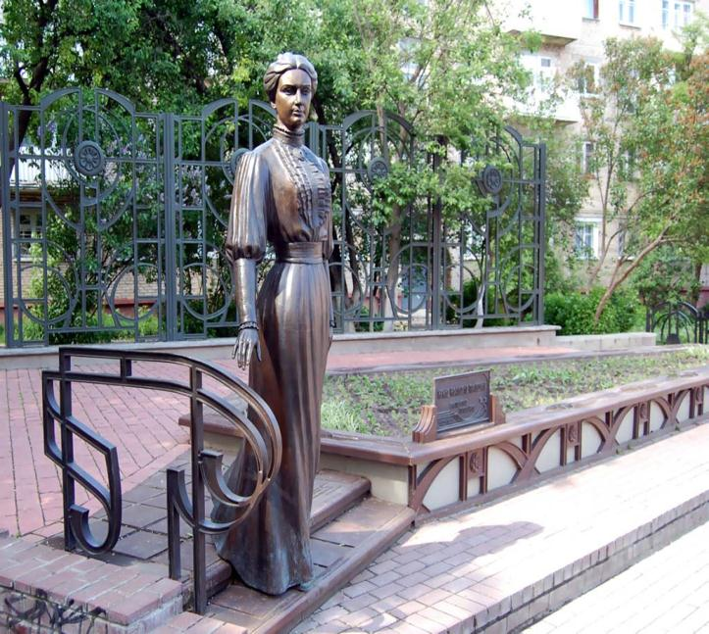
Памятник Ирине Паскевич
графиня Эриванская, княгиня Варшавская, невестка генерал-фельдмаршала И.Ф. Паскевича, последняя владелица Гомельским имением.

Slide 45
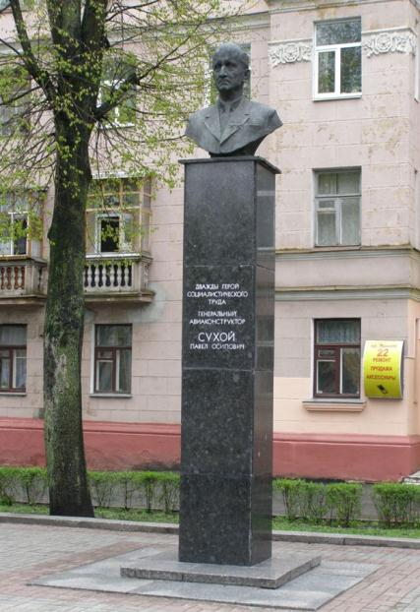
Памятник Павлу Сухому
гениальный авиаконструктор, дважды Герой социалистического труда, доктор технических наук

Slide 46
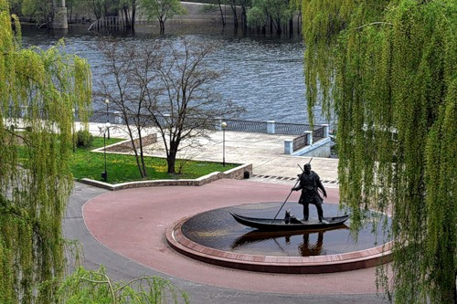
Самая популярная скульптура Гомеля, возле которой постоянно вьются фотографы, посвящена лодочнику-переселенцу Гому и его рыси.

Slide 47
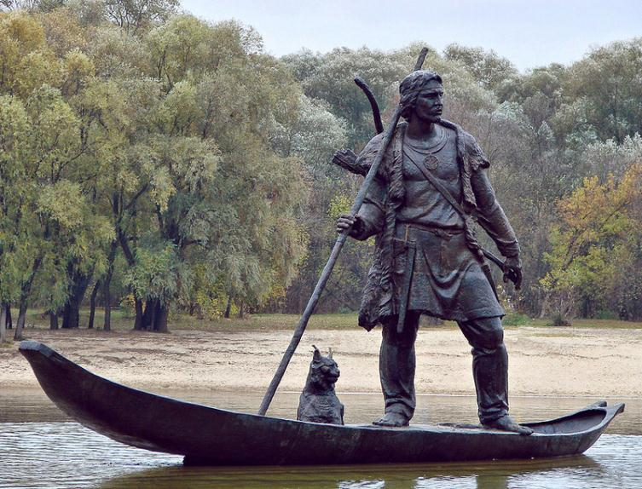
Это изящная композиция, которая отсылает ко времени зарождения города.

Slide 48
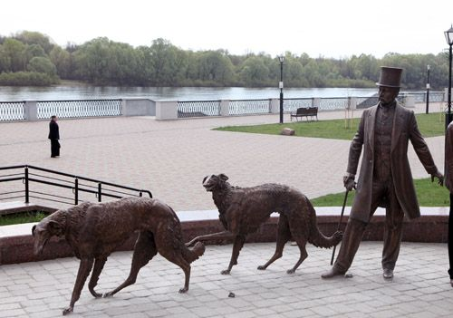
На набережной Сожа открыли памятник последнему гомельскому князю и его собакам. Работа скульптора Вячеслава Долгова «Прогулка с борзыми» запечатлела известных персонажей местной истории.

Slide 49
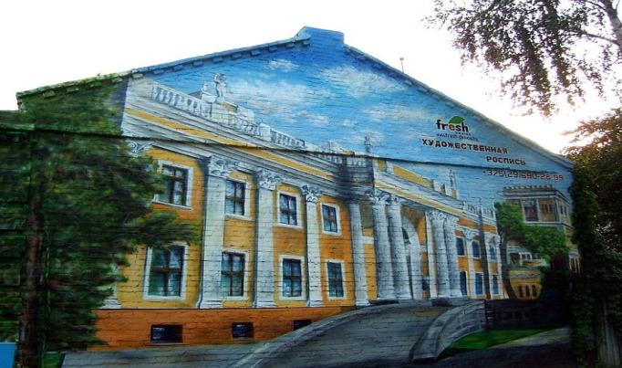
Необыкновенный Гомель
Жизнь в большом городе очень разнообразна, а у меня есть возможность представить Гомель с разных сторон

Slide 50
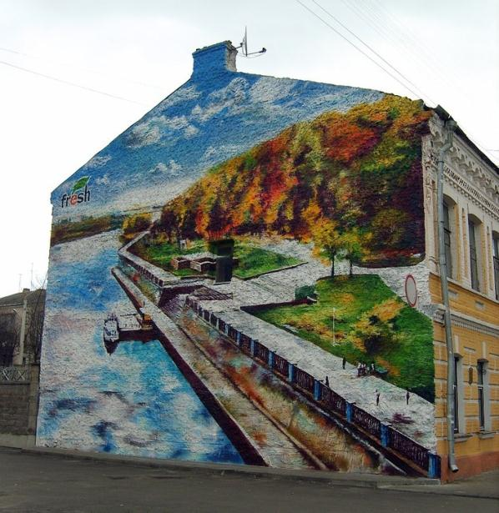
Вид с пешеходного моста через Сож на набережную и парк вполне уютно чувствует себя на стене дома.

Slide 51
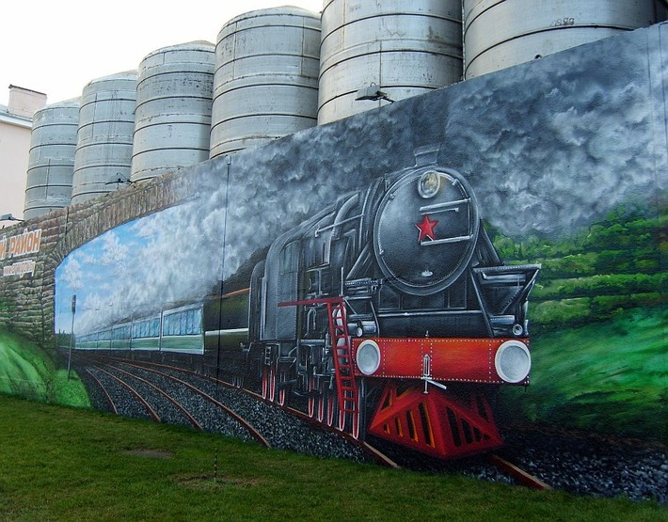
Синематограф — прибытие поезда в Гомель.

Slide 52
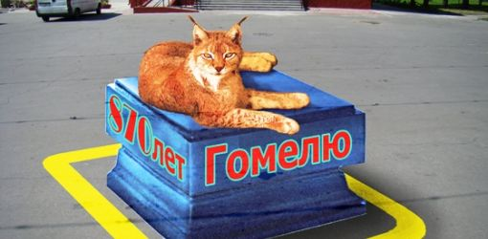
Впервые в Гомеле картина в формате 3D появилась в Новобелицком районе, на площадке у кинотеатра "Мир

Slide 53
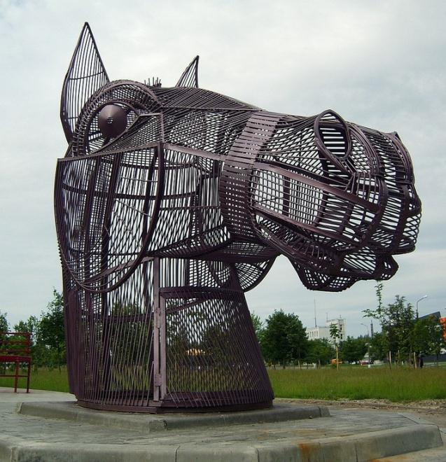
Памятник братскому шотландскому народу в виде его - шотландского - мифологического персонажа по имени Келпи

Slide 54
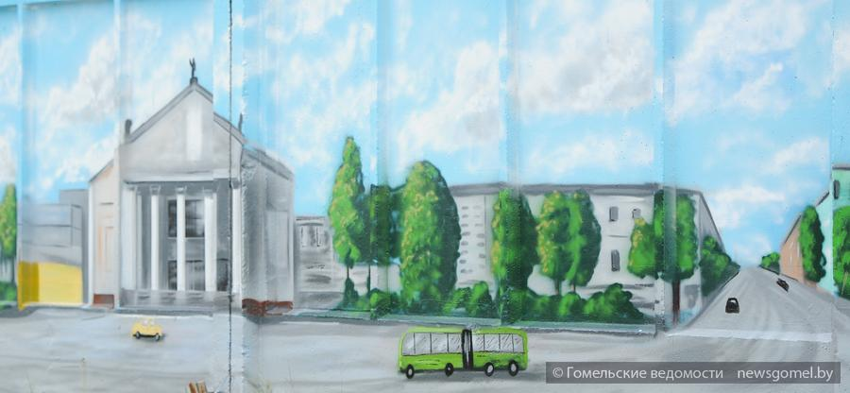
В Гомеле нарисовали граффити со знаковыми местами города длиной почти 100 метров

Slide 55
Ну вот и подошла презентация к концу
Надеюсь, что вы не зря потратили свое время на просмотр и получили некоторую порцию удовольствия!

